Slide 1
Государственное бюджетное общеобразовательное учреждение города Москвы
«Школа с углубленным изучением иностранного языка №1231 имени В.Д. Поленова» Структурное подразделение расположенное по адресу: Погодинская ул., дом 20/3, стр. 1
«Великой победе посвящается»
ОБРАЗОВАТЕЛЬНЫЙ МАРШРУТ ДЛЯ ДОШКОЛЬНИКОВ: «СЛАВА ГЕРОЯМ»
Маршрут подготовили:
Алексеева О.И.
Мамедова Р.У.
Гасангусейнова Г.И.

Slide 2
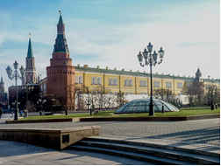
Адрес: Манежная площадь, дом 1 (ст. метро «Охотный ряд»)
Возрастная категория детей: 5-7 лет
Примерное время проведения: 30-35 мин (без учета дороги)
Рекомендуемый материал при посещении маршрута: рабочие листы, планшетная папка, карандаши цветные, ножницы, флажки, бинокль, фотоаппарат.
Рекомендации при прохождении маршрута, безопасность:
Не рекомендуется:
Заходить за ограждения;
Брать крупный игровой материал (самокаты, велосипеды, крупные мячи).

Slide 3
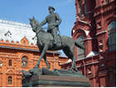
Памятник Маршалу Г.К. Жукову
Великий человек, Герой Советского
союза, участник ВОВ.
Мероприятия с детьми:
предложите детям рассмотреть,
из чего построен памятник, какие
использованы материалы для создания памятника;
предложите внимательно рассмотреть памятник, обратить внимание детей на то, что под копытом коня находится немецкий орел;
предложите детям потрогать структуру памятника и постамента (гладкая, шероховатая).
Рабочий лист «Найди различия»

Slide 4
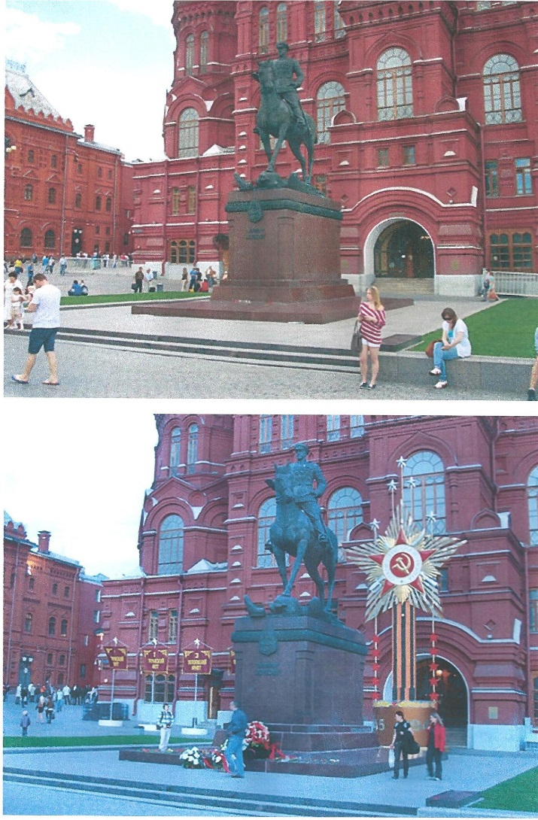
Рабочий лист «Найди различия»

Slide 5
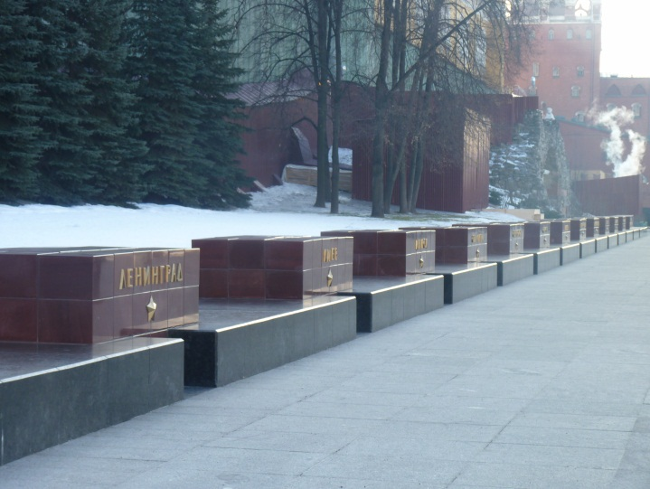
Аллея Городов - Героев
Го́род - Геро́й — высшее
Звание за оборону во время ВОВ
Городам-Героям присуждали
медаль «Золотая Звезда».
Мероприятия с детьми:
предложите посчитать постаменты Городов-Героев;
прочитать названия Городов-Героев
обратите внимание на звезду, изображенную на монументах – Звезда Героя Советского Союза;
возложите цветы;
рабочий лист (заготовка)– вырезать «Звезду Героя Советского Союза»
Игра «Найди свой Город-Герой»

Slide 6
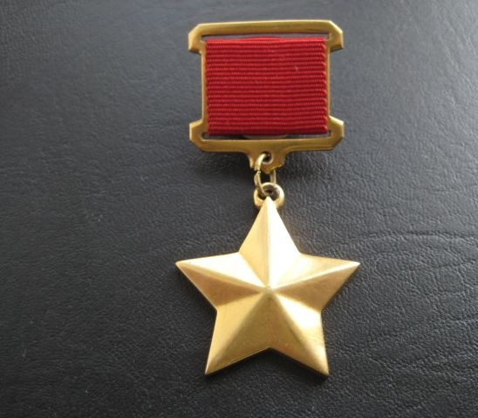
Рабочий лист «Вырежи звезду»

Slide 7
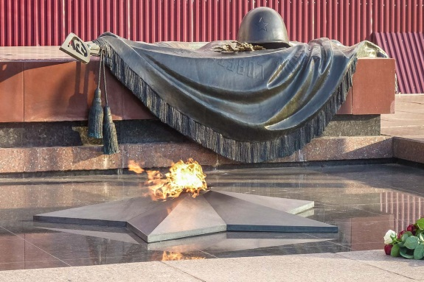
Вечный огонь.
Могила неизвестного солдата
Ве́чный ого́нь — постоянно горящий
огонь, символизирующий вечную
память. 47 лет назад здесь на
могиле Неизвестного солдата был
зажжен Вечный огонь в память героев,
павших в годы Великой Отечественной войны.
Мероприятия с детьми:
обратите внимание, как стоят часовые на посту, во что они одеты;
рассмотрите содержание монумента (звезда, знамя, каска, неугасающее пламя);
прочитайте стихотворение о Неизвестном солдате;
возложите цветы;
почтите память минутой молчания.
Рабочий лист-раскраска «Вечный огонь»
Физкультурная минутка «Марш с флажками» под музыку из песни О. Газманова «Москва»

Slide 8
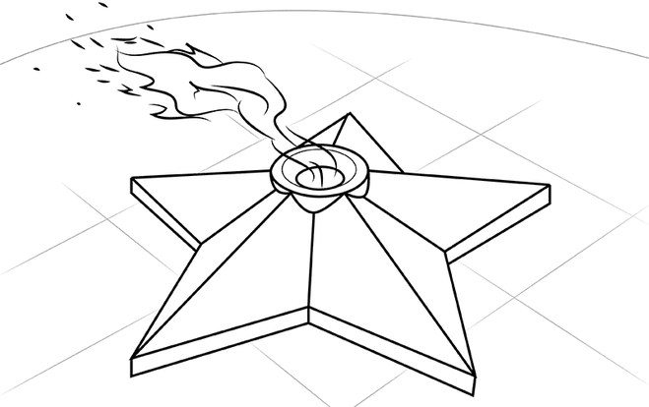
Рабочий лист «Раскрась звезду»

Slide 9
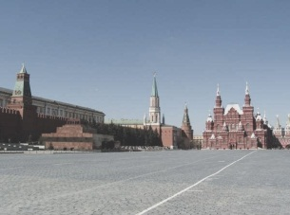
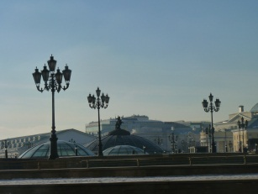
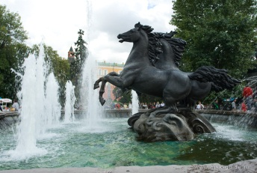
Дополнительная информация
Предлагаем также посетить:
Красную площадь
Манежную площадь
Фонтан «Четыре времени года»

Slide 10
Спасибо за внимание!

